Slide 1
Введение в системную биологию

Slide 2
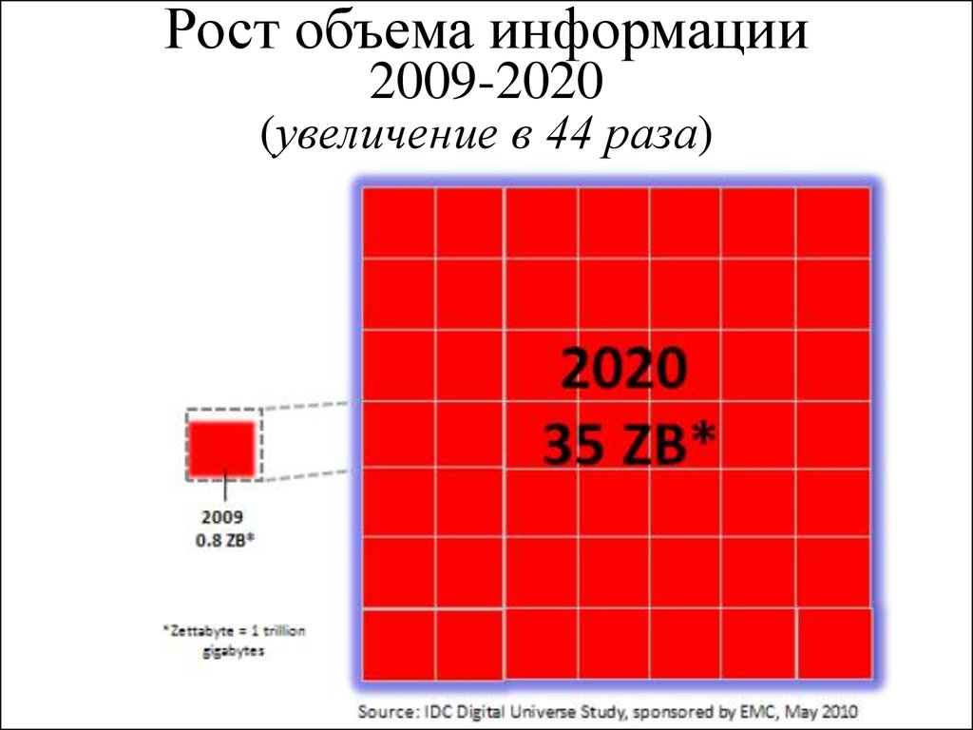
Информационный взрыв

Slide 3
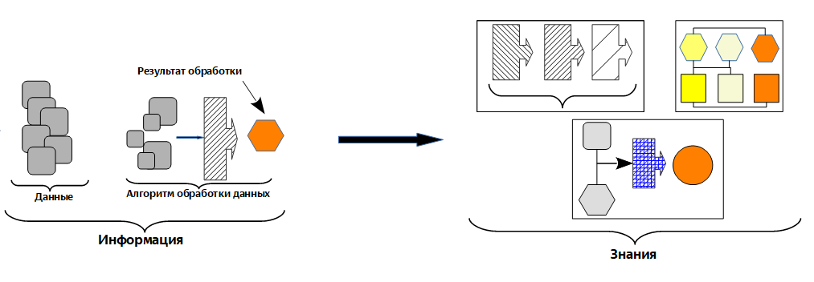
Данные
Данные — это совокупность сведений, зафиксированных на определённом носителе в форме, пригодной для постоянного хранения, передачи и обработки. Преобразование и обработка данных позволяет получить информацию.
Информация — это сведения об объектах и явлениях окружающего мира, уменьшающие степень неопределённости знаний об этих объектах или явлениях.
Знание — структурируемая и интерпретируемая информация.

Slide 4
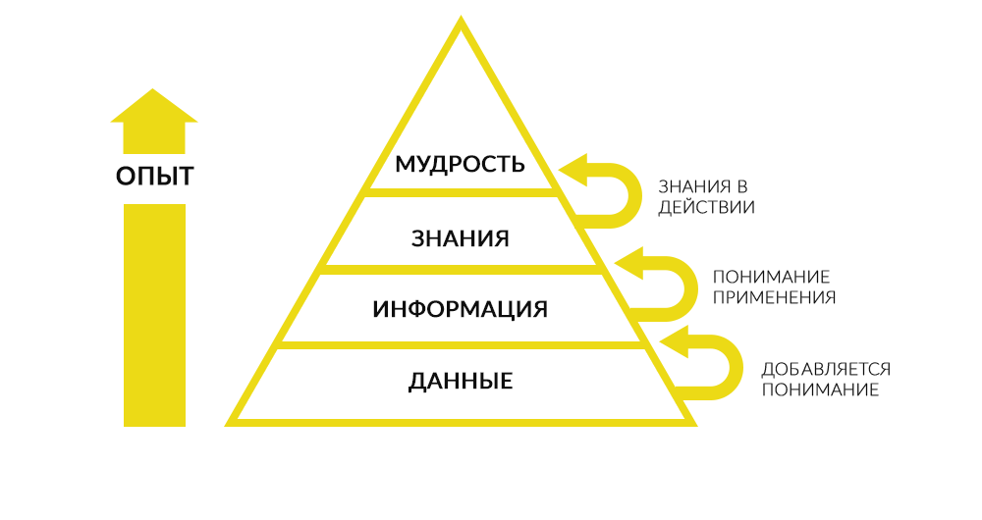
Данные – Информация - Знания

Slide 5
Какие данные?
Статьи и научная литература
Геномные и протеомные данные
Клинические данные пациентов
Систематика и филогения
И т.д.

Slide 6
Где искать данные?
Биологические базы данных – это архивы согласованных данных, хранящихся в единой форме. Эти базы содержат данные широкого спектра разных областей молекулярной биологии.
Очень важно, что они, как правило, доступны через интернет и оснащены интуитивно понятно интерфейсом для поиска информации.

Slide 7
Где искать данные?
По типу хранимых данных биологические БД можно разделить:
Библиографические
Таксономические
Нуклеотидные
Нуклеотидные последовательности
Геномные
Microarray Databases
Белковые
Аминокислотные последовательности
«Вторичные» базы
Пространственных структур макромолекул
Специализированные

Slide 8
Где искать данные?
https://www.researchgate.net
https://scholar.google.ru
https://books.google.ru
https://www.elibrary.ru
https://www.scopus.com
http://apps.webofknowledge.com
https://app.dimensions.ai
https://www.biodiversitylibrary.org
https://www.ipni.org
http://zoobank.org
https://www.algaebase.org

Slide 9
Получение информации – обработка данных
Получение данных
Обработка
Визуализация
Обмен полученной информации

Slide 10
Системная биология

Slide 11
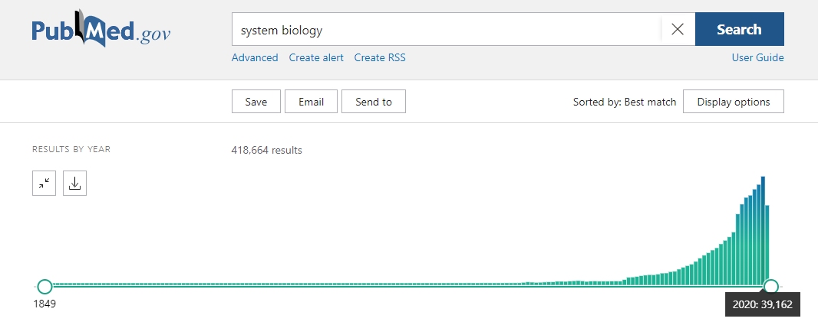
Системная биология в моде!..

Slide 12
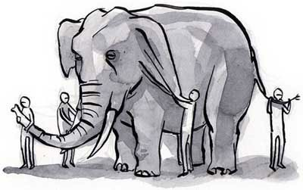
... но системная биология была всегда!
«целое больше, чем сумма его частей»
все части и процессы целого взаимовлияют и взаимообуславливают друг друга

Slide 13
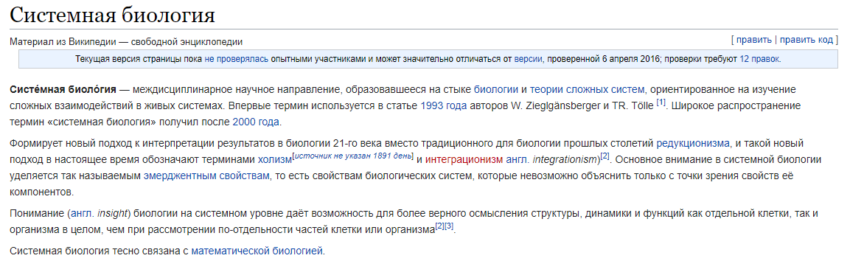
А как насчёт определения «системной биологии»?

Slide 14



А как насчёт определения «системной биологии»?
Евгений Кунин:
Вообще говоря, что такое системная биология, не знает никто. Оглядываясь назад, кажется, что такого термина, наверное, лучше было бы вообще не придумывать.
... Но его придумали, и он уже укоренился.

Slide 15
Ну хотя бы определение «системы»?
Свойства, общие для всех систем
Целостность — система есть абстрактная сущность, обладающая целостностью и определенная в своих границах. Целостность системы подразумевает, что в некотором существенном аспекте «сила» или «ценность» связей элементов внутри системы выше, чем сила или ценность связей элементов системы с элементами внешних систем или среды.
Синергичность, эмерджентность — появление у системы свойств, не присущих элементам системы; принципиальная несводимость свойств системы к сумме свойств составляющих её компонентов (неаддитивность). Возможности системы превосходят сумму возможностей составляющих её частей; общая производительность или функциональность системы лучше, чем у простой суммы элементов.
Иерархичность — каждый компонент системы может рассматриваться как система; сама система также может рассматриваться как элемент некоторой надсистемы (суперсистемы).

Slide 16
Свойства биологических систем и основные задачи их всестороннего исследования
Некоторые наиболее важные свойства:
открытые системы, находятся в постоянном взаимообмене информацией и материей с окружающей средой
такой обмен приводит к постоянным изменениям – это динамические системы
имеют иерархическую структуру и многоуровневые взаимодействия и взаимозависимости между компонентами

Slide 17
Свойства биологических систем и основные задачи их всестороннего исследования
Важнейшие задачи:
изучение структуры системы
понимание динамики системы
определение правил саморегуляции системы
Способы решения:
планомерное и систематическое воздействие
измерение ответа системы на разных уровнях
интеграция данных
построение моделей, позволяющих предсказывать поведение системы

Slide 18
Этапы становления системной биологии
системный
анализ
получение
новых данных
развитие
новых технологий
частичное
понимание

Slide 19
Этапы становления системной биологии
системный
анализ
получение
новых данных
развитие
новых технологий
биоинформатика
частичное
понимание

Slide 20
Этапы становления системной биологии
системный
анализ
(матем.
модели)
получение
новых данных
развитие
новых технологий
биоинформатика
частичное
понимание

Slide 21
Этапы становления системной биологии
системный
анализ
матем.
модели
медицина,
сельское хоз-во
получение
новых данных
развитие
новых технологий
биоинформатика
частичное
понимание

Slide 22
Этапы становления системной биологии
Евгений Кунин:
системный
анализ
За словами "системная биология" обычно стоит идея о том, что нужно изучать организм, клетку или клетку с вирусом как некую систему в целом. Но как именно это сделать, никто на самом деле не понимает. Таким образом, реально под этот зонтик попадают широкомасштабные (high throughput) исследования чего-либо и комбинации таких исследований...
Пока существующая Системная Биология подразумевает не столько исследования каких-то биологических систем, сколько подробное описание их частей. Хотя, конечно, на основании полученных таким образом данных уже можно строить какие-то модели, но это другой вопрос.
получение
новых данных
развитие
новых технологий
биоинформатика
частичное
понимание
“-omics” sciences

Slide 23
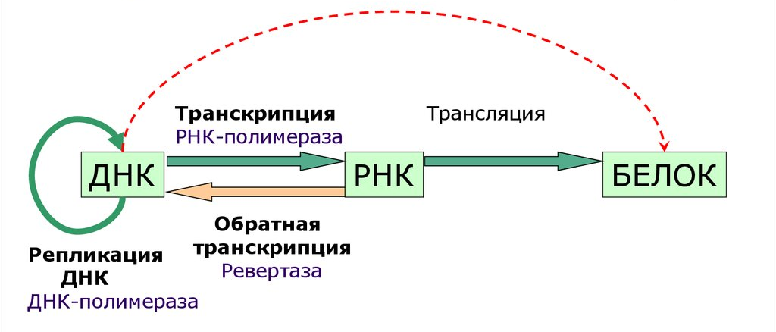
Основные источники информации в системной биологии

Slide 24
Основные источники информации в системной биологии
Геномика – основная задача заключается в определении и общем изучении нуклеотидных последовательностей РНК и ДНК на уровне геномов
Транскриптомика – идентификация всех РНК в клетке, (кодирующих или некодирующих), определение количества каждой индивидуальной РНК, определение закономерностей экспрессии
Протеомика – определение всех белковых компонентов на уровне клетки, их функционального состояния и динамики
Метаболомика – описывает биохимическое состояние клетки, определяя и измеряя концентрации так называемых малых молекул, метаболитов
Эпигеномика, гликомика, микробиомика, резистомика...
только ленивый не прибавляет «омика» к названию своей науки...

Slide 25
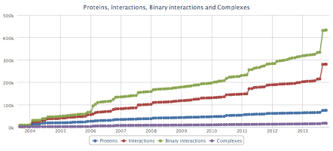
Интерактомика – важнейший компонент системной биологии
Интерактомика – основная задача заключается в определении взаимодействий молекул (белков, ДНК, РНК) на уровне клетки, а также в изучении динамики этих взаимодействий позволяет получить первое приближение к модели – карты сетей взаимодействия
белки
Взаимо-
действия
Бинарные взаимо-
действия
комплексы

Slide 26
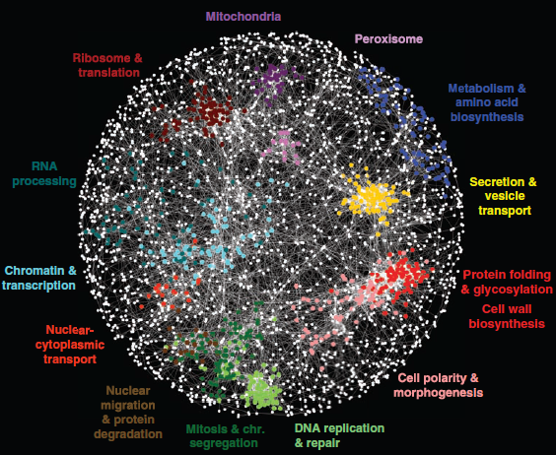
Сети взаимодействий позволяют получить дополнительную информацию
Глобальная сеть генетических взаимодействий в дрожжах
A)

Slide 27
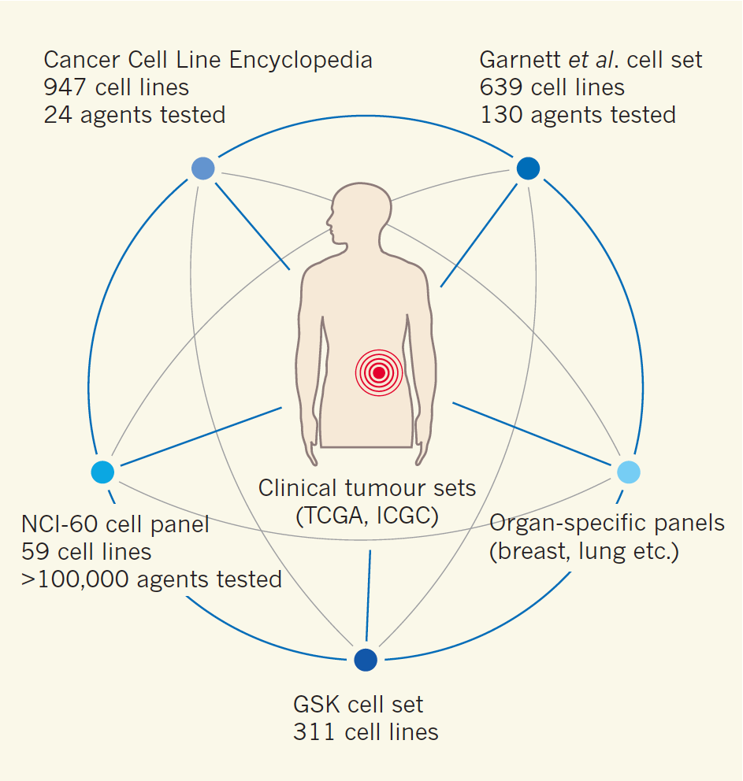
Клеточные линии как средство изучения рака
уровни экспрессии генов
хромосомные аномалии
мутации в ключевых генах
устойчивость к лекарствам

Slide 28

Позволяет провести анализ и визуализацию данных широкомасштабных исследований опухолевых тканей
Данные включают в себя геномные перестройки, уровни эскпрессии генов на уровне РНК и белка, мутации
Позволяет оценить взаимозависимость внутри набора генов
Даёт возможность проследить связь этих данных с клиническим исходом

Slide 29
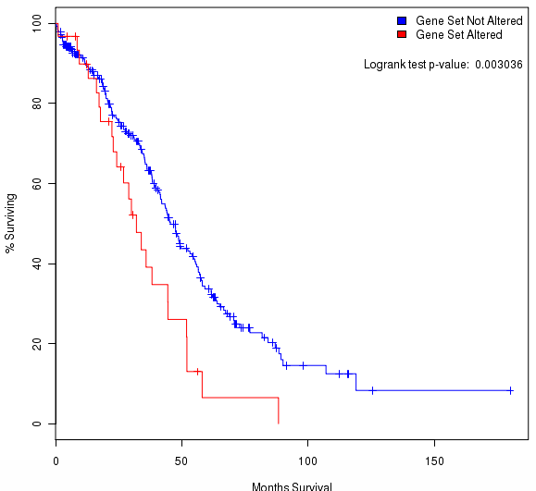
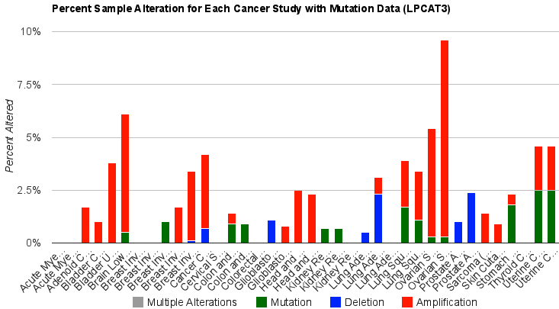
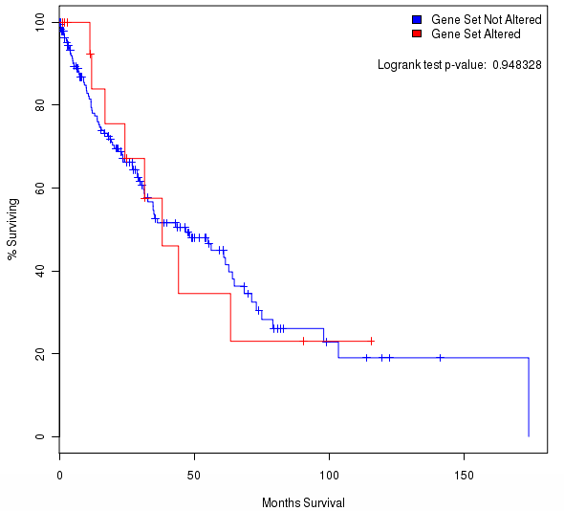
Рак яичников (311)
Исследование одного гена
Р=0,003
Рак лёгких (387)
Р=0,948
Сравнение геномных характеристик по разным типам опухолей
значительно более часто амплифицирован в раке лёгких, чем в раке яичников
можно сравнить кривые выживаемости больных при повышенной экспрессии этого гена

Slide 30

Rstudio и язык программирования R

Slide 31

Язык R
R — язык программирования для статистической обработки данных и работы с графикой, а также свободная программная среда вычислений с открытым исходным кодом в рамках проекта GNU. Язык создавался как аналогичный языку S, разработанному в Bell Labs, и является его альтернативной реализацией, хотя между языками есть существенные отличия, но в большинстве своём код на языке S работает в среде R. Изначально R был разработан сотрудниками статистического факультета Оклендского университета Россом Айхэкой и Робертом Джентлменом (первая буква их имён — R); язык и среда поддерживаются и развиваются организацией R Foundation.
R широко используется как статистическое программное обеспечение для анализа данных и фактически стал стандартом для статистических программ

Slide 32
Язык R
Плюсы:
Мощный скриптовый язык
Лидер направления – множество пакетов
Интеграция со средствами публикации документов
Бесплатность
Минусы:
R не является хранилищем данных
R осложняет решение обычных задач
Процесс обучения языку R является нетривиальным
R имеет открытый исходный код

Slide 33
Установка
Скачать R:
Перейдите по ссылке https://cran.r-project.org
Кликните на Download R for Windows
Кликните на base
Кликните на Download R X.X.X for Windows
Откройте файл установки и следуйте инструкциям
Скачать RStudio:
Перейдите по ссылке https://www.rstudio.com/
Кликните на Download R Studio
Кликните на Download в колонке RStudio Desktop Free
Откройте файл установки и следуйте инструкциям
Запомните, сначала установите R, и только затем Rstudio!

Slide 34
Как работать в Rstudio online

Slide 35
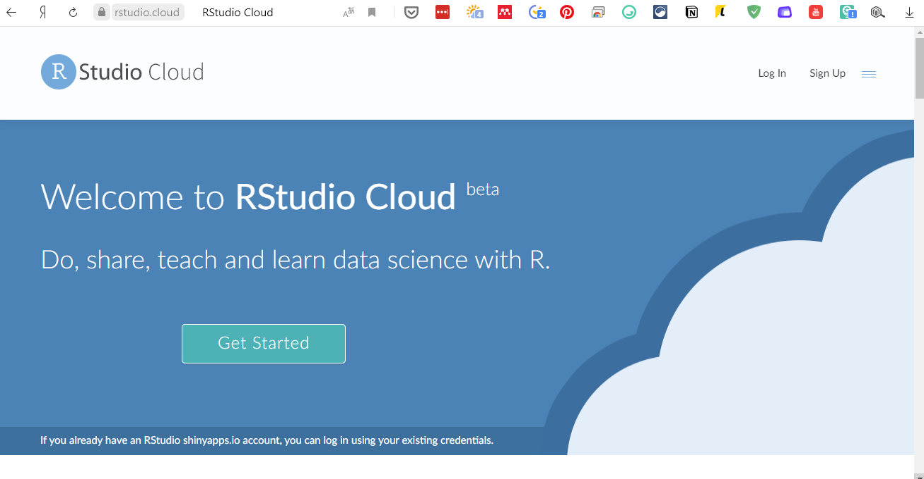
Сайт rstudio.cloud
https://rstudio.cloud/

Slide 36
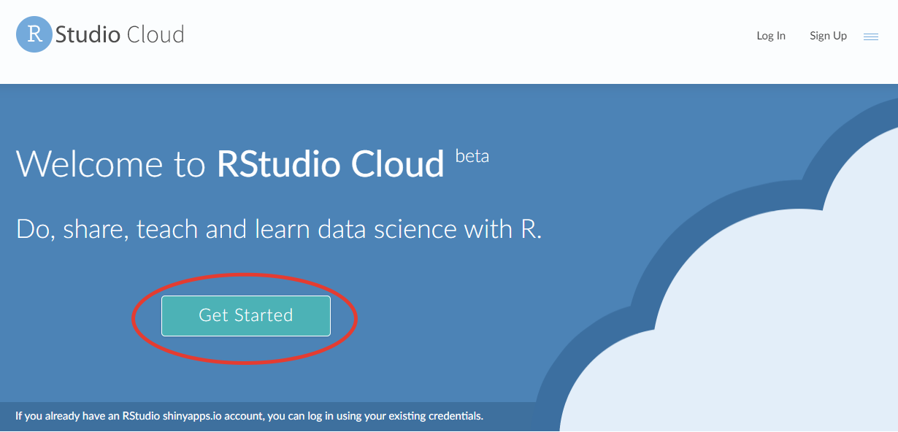
Нажимаете кнопку Get Started

Slide 37
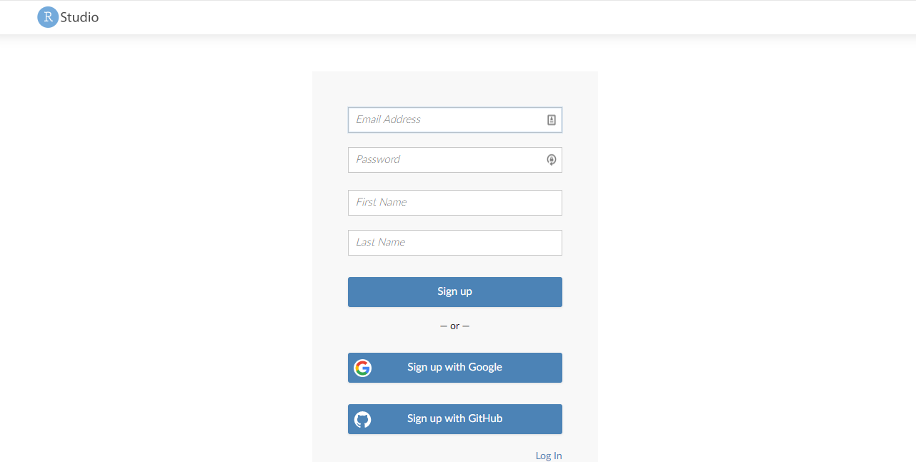
Можно либо зарегистрироваться через любой email, либо зайти через Google

Slide 38
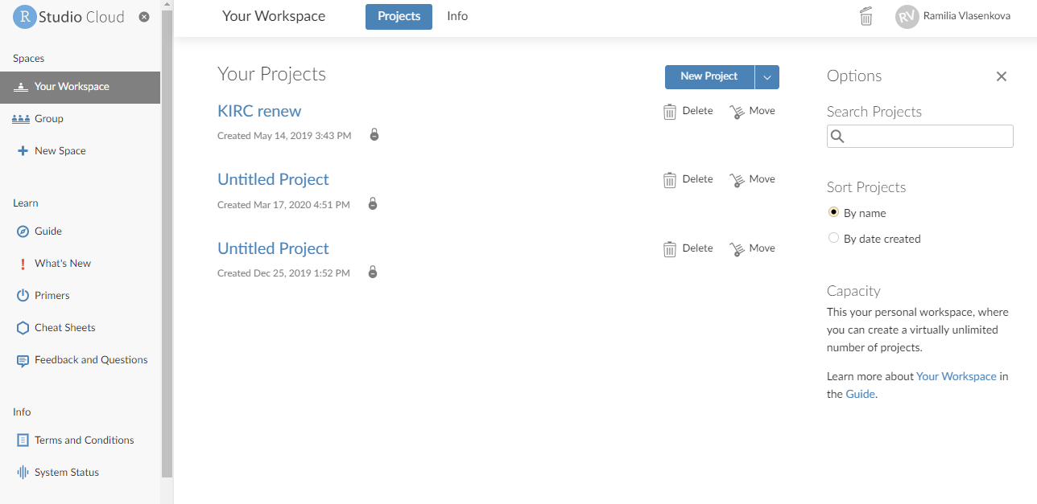
Так выглядит программа изнутри

Slide 39
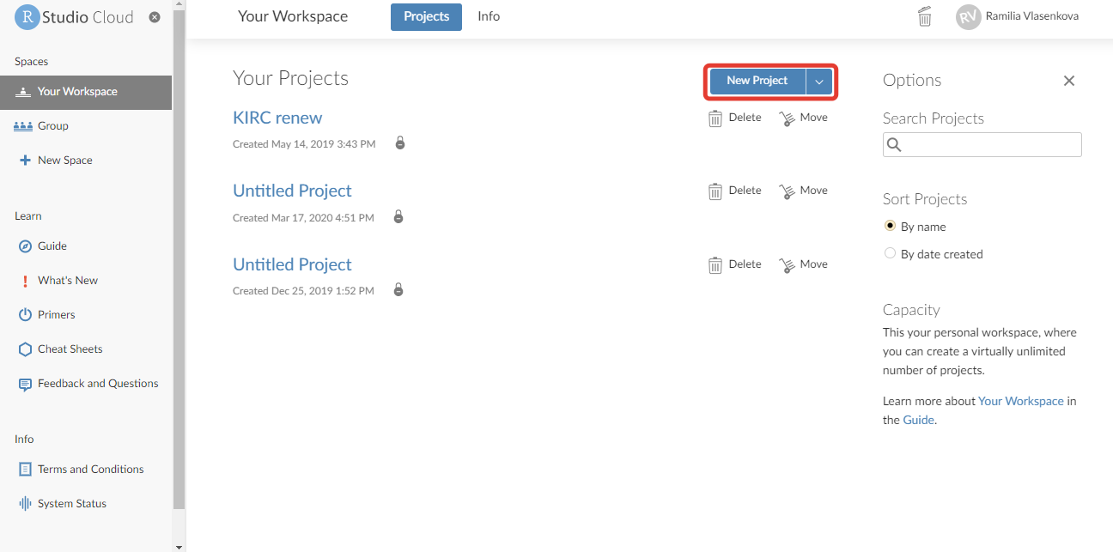
Нажимаем кнопку New Project

Slide 40
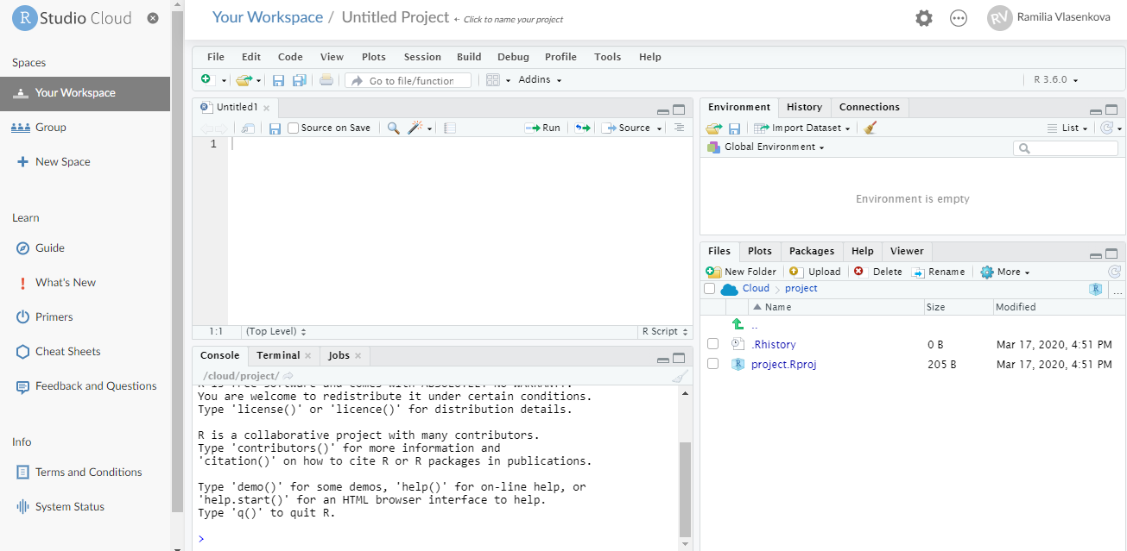
Открывается новое рабочее пространство

Slide 41
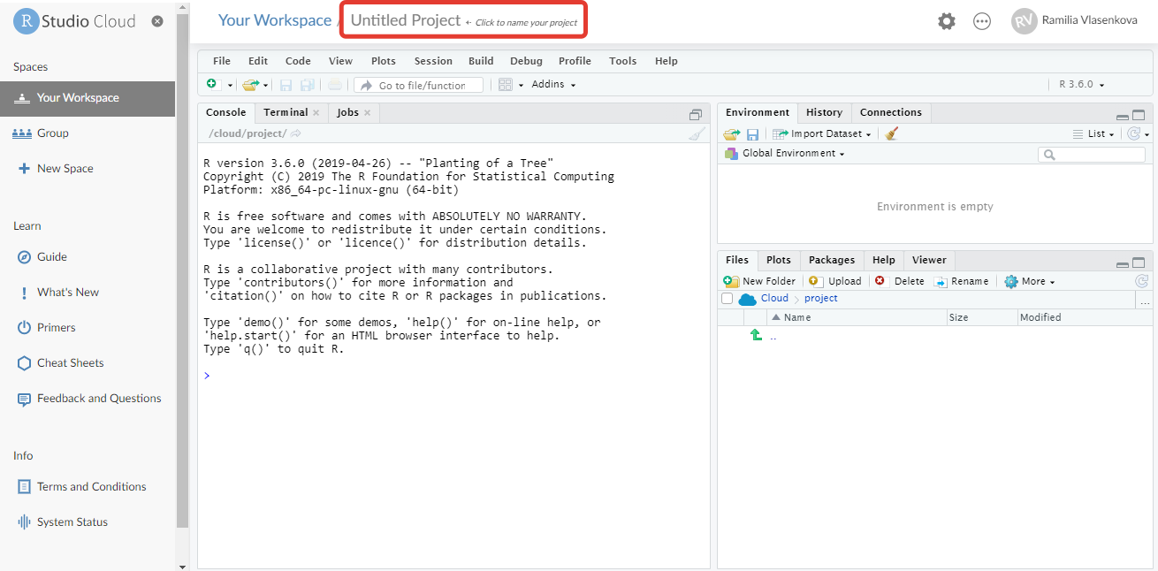
Проекту можно дать название

Slide 42
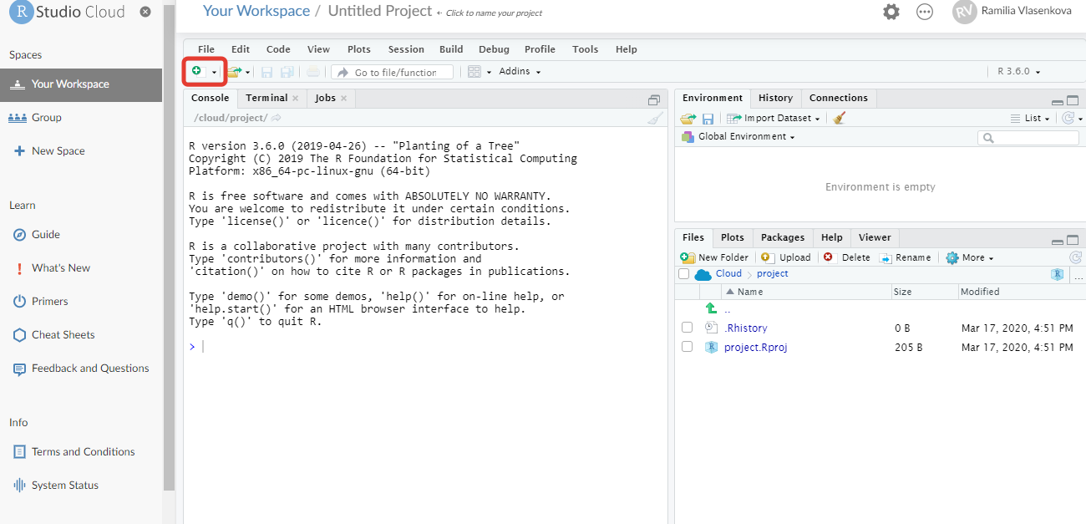
Можно создавать скрипты

Slide 43
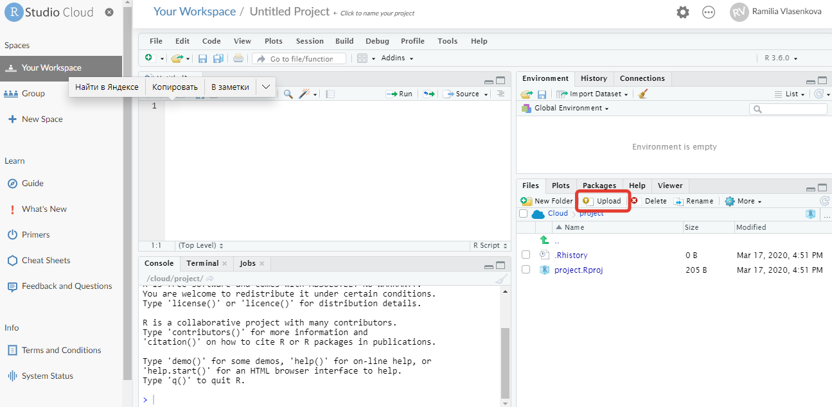
Можно загружать файлы (1)

Slide 44
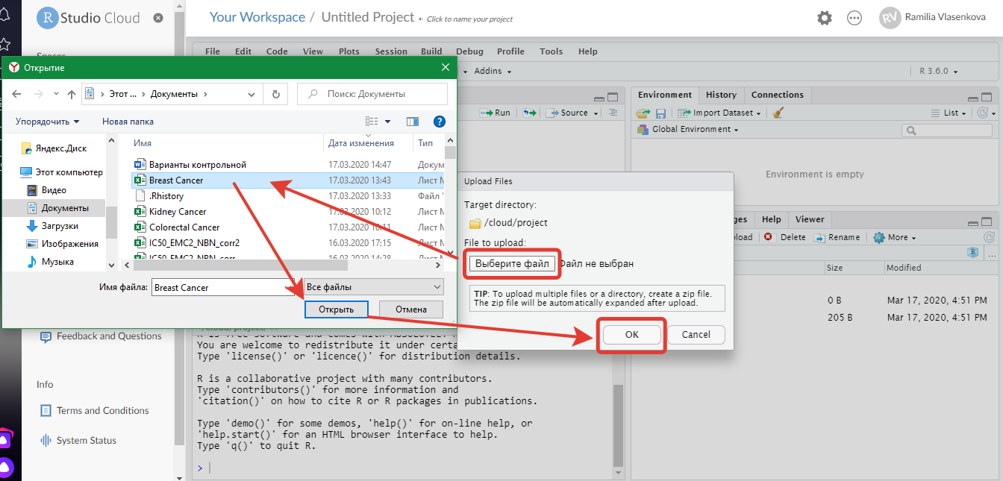
Можно загружать файлы (2)

Slide 45
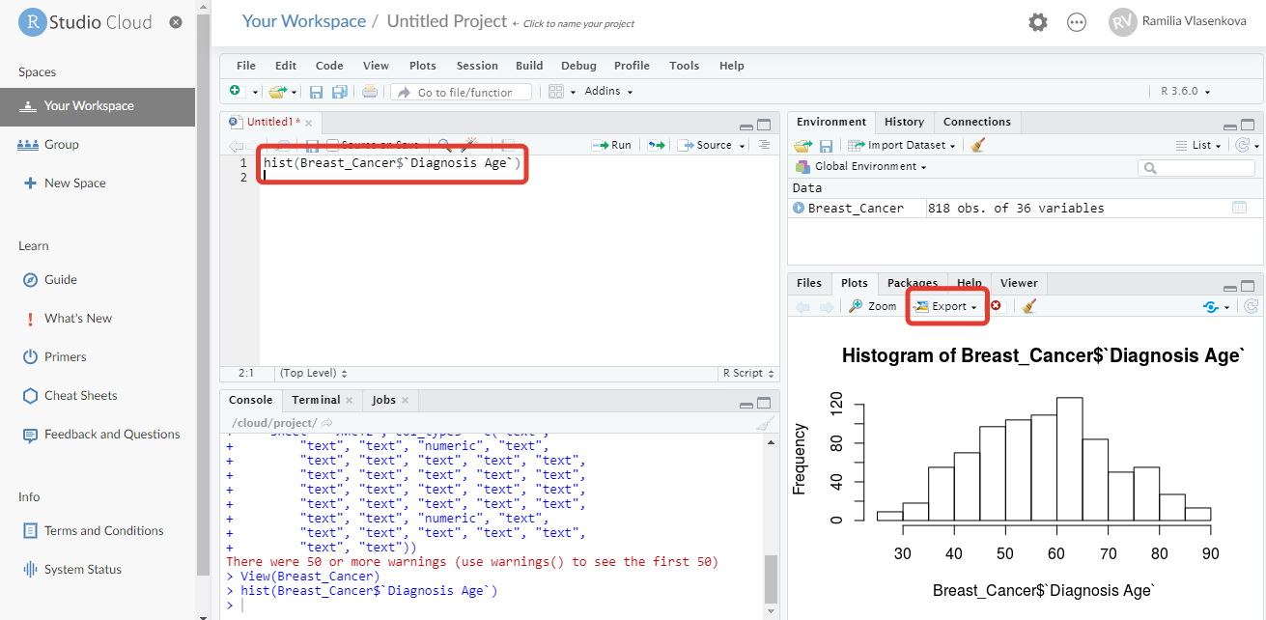
Можно создавать и сохранять графики

Slide 46
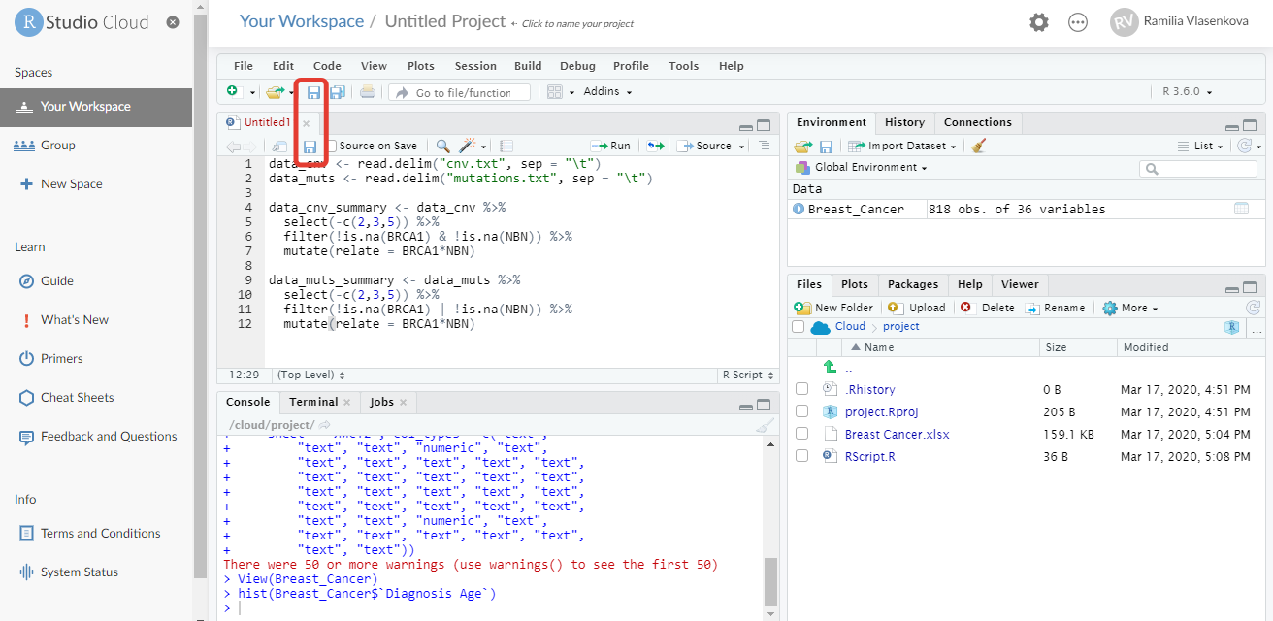
Можно сохранять скрипты (1)

Slide 47
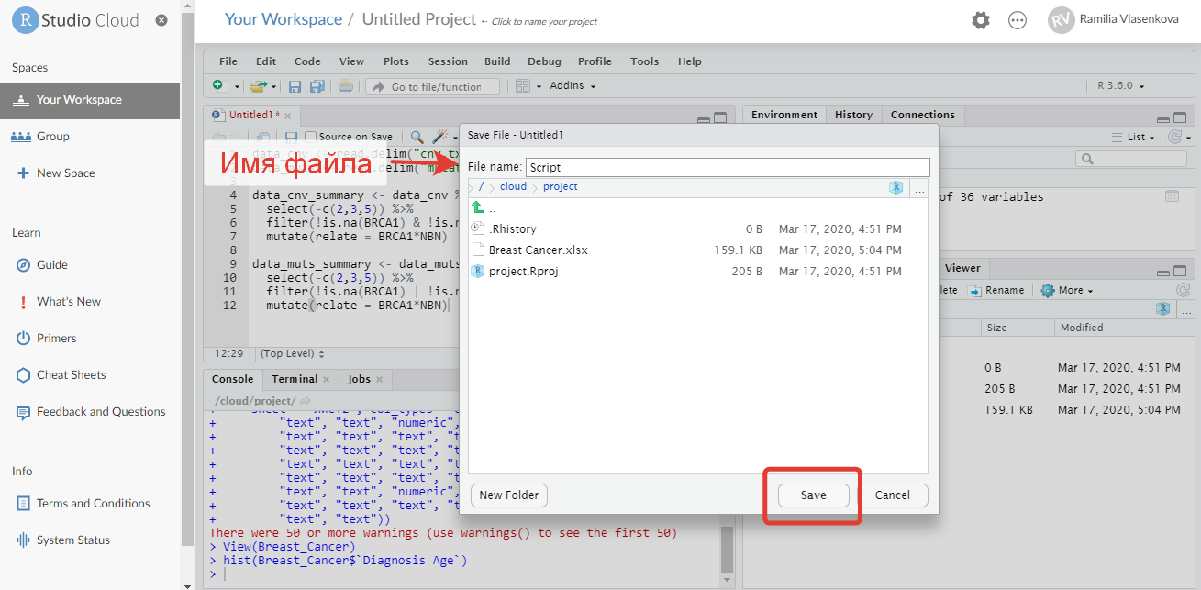
Можно сохранять скрипты (2)

Slide 48
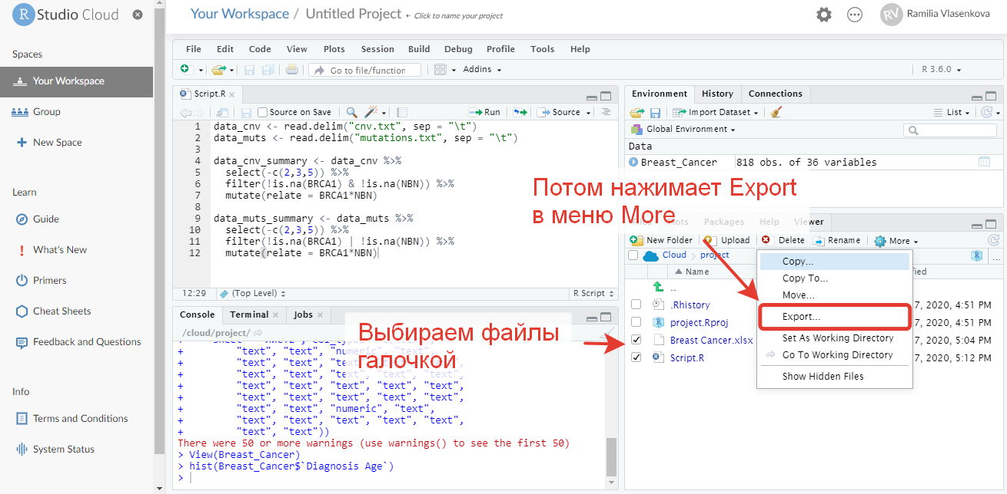
Можно сохранять файлы на компьютер

Slide 49
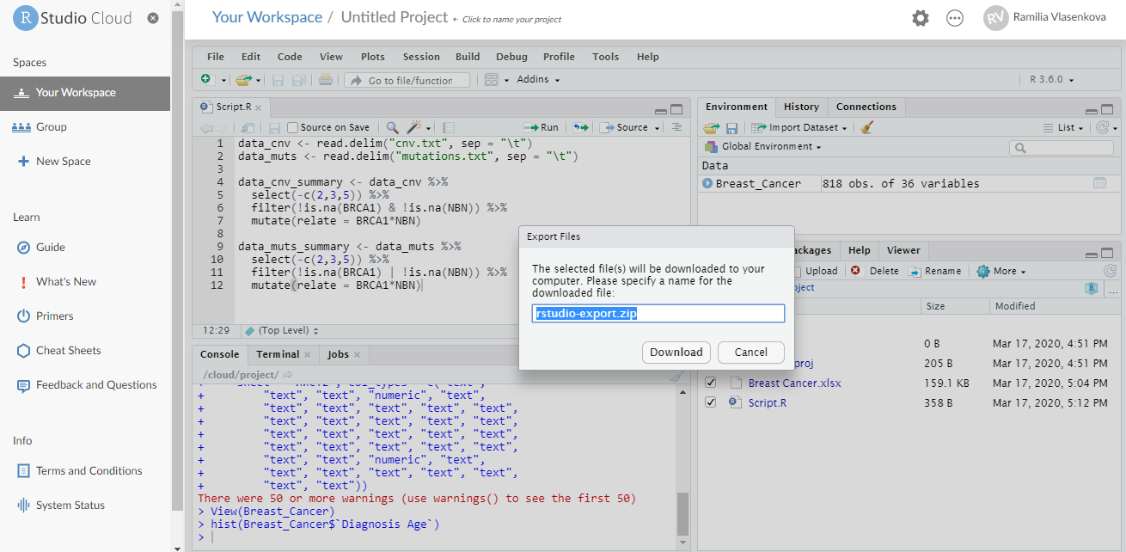
Если выбрать несколько файлов, программа создаст архив Zip

Slide 50
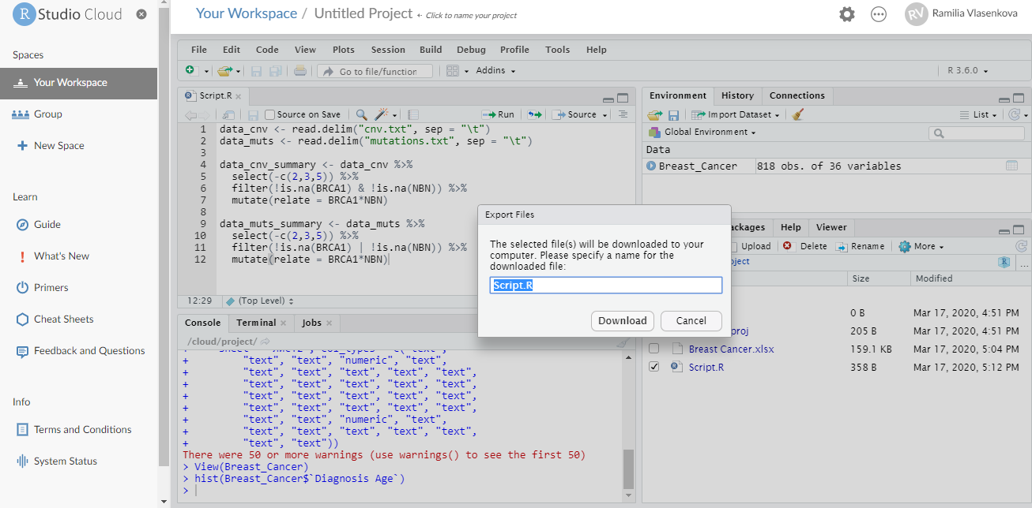
Если выбрать один файл, программа позволит скачать без архива

Slide 51
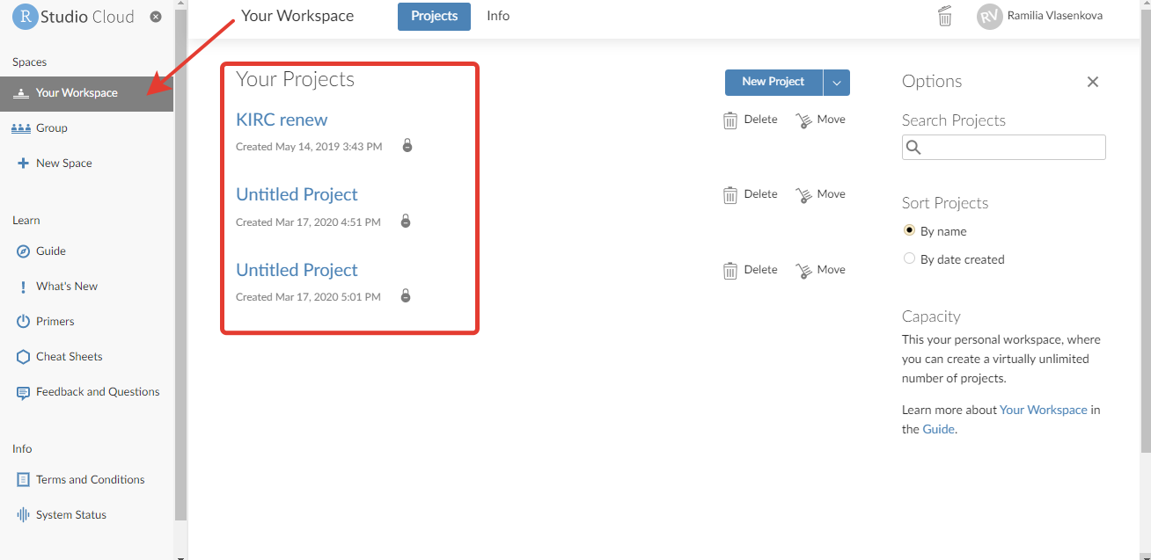
Проекты сохраняться в Вашем рабочем пространстве. Необязательно каждый раз сохранять файлы и скрипты. Вернуться к ним можно в любой момент

Slide 52
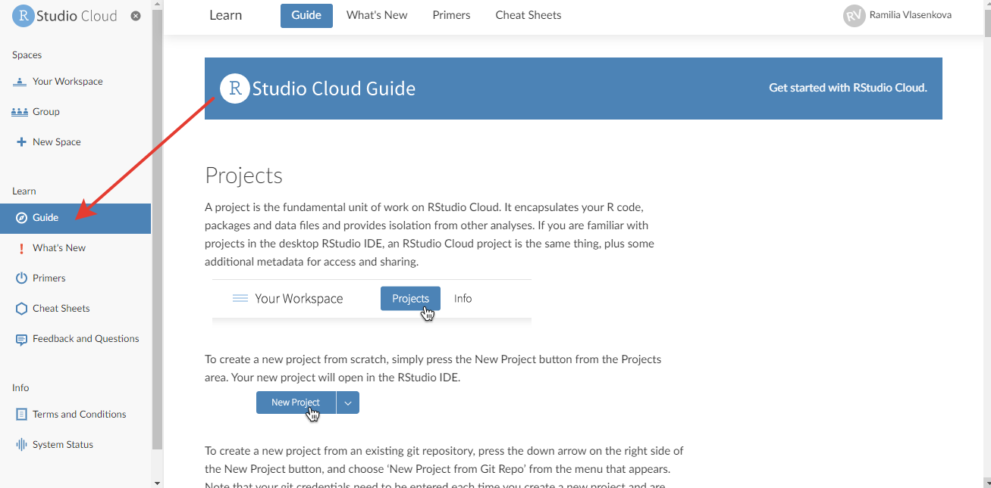
Есть гайд на английском по Rstudio Cloud

